Slide 1


Öffentliche Finanzen
und
Außenwirtschaft
Wilhelmshaven
Diese Vorlesung wird in Bild
und Ton des
Dozenten
mitgeschnitten
und anschließend online zur
Verfügung gestellt
Prof. Dr. Bernhard Köster
Jade-Hochschule Wilhelmshaven
http://www.bernhardkoester.de/vorlesungen/inhalt.html

Slide 2





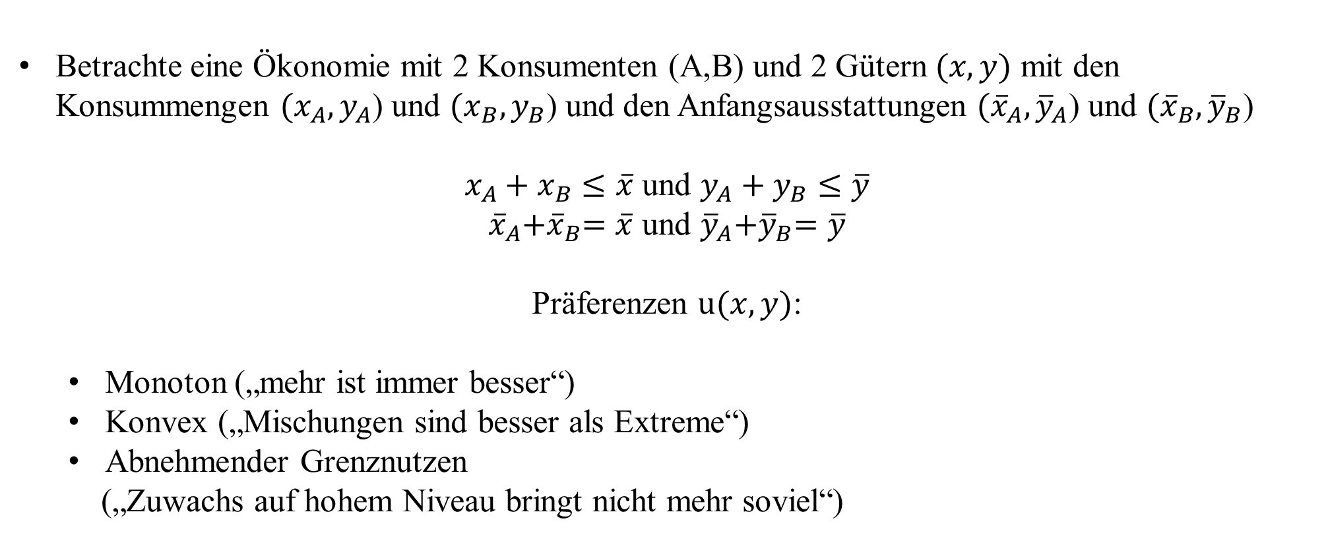


Grundproblem der Ökonomie
Haushalte unterliegen im Allgemeinen dem Grundproblem der Ökonomie: Prinzipiell unbegrenzte Bedürfnisse sind mit begrenzten Ressourcen zu befriedigen
Die Summe aller konsumierten Güter aller Haushalte können die verfügbaren Mengen nicht überschreiten.
Betrachte eine Ökonomie mit 2 Konsumenten (A,B) und 2 Gütern $(x,y)$ mit den Konsummengen $(x_{A}{,y}_{A}$) und $(x_{B}{,y}_{B}$) und den Anfangsausstattungen $({\overline{x}}_{A}{,\overline{y}}_{A}$) und $({\overline{x}}_{B}{,\overline{y}}_{B}$)
$x_{A}+x_{B}≤\overline{x}$ und $y_{A}+y_{B}≤\overline{y}$
${\overline{x}}_{A}{+\overline{x}}_{B}=\overline{x}$ und ${\overline{y}}_{A}{+\overline{y}}_{B}=\overline{y}$
Präferenzen $u(x,y)$:
  Monoton („mehr ist immer besser“)
  Konvex („Mischungen sind besser als Extreme“)
  Abnehmender Grenznutzen
  („Zuwachs auf hohem Niveau bringt nicht mehr soviel“)

Slide 3

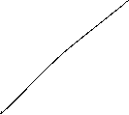










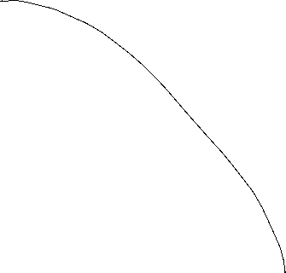



Tauschökonomie – Edgeworthbox
y
x
B
$$\overline{y}$$
x
A
y
$\overline{x}$

Slide 4











Tauschökonomie – Edgeworthbox
y
x
B
I_{B}
$$\overline{y}$$
Bessermenge A
Bessermenge B
I_{A}
x
A
y
$\overline{x}$
Innerhalb der Linse können sich beide Konsumenten A und B durch Tausch gegenüber ihren Indifferenzkurven I_{A} und I_{B} besser stellen.

Slide 5
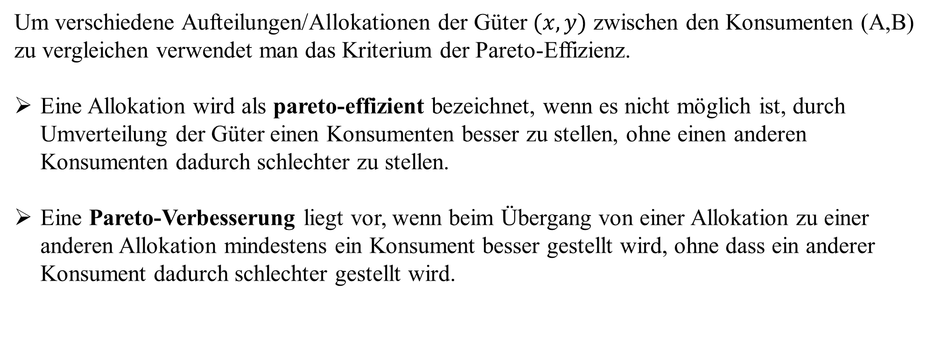
Pareto-Effizienz
Um verschiedene Aufteilungen/Allokationen der Güter $(x,y)$ zwischen den Konsumenten (A,B) zu vergleichen verwendet man das Kriterium der Pareto-Effizienz.
Eine Allokation wird als pareto-effizient bezeichnet, wenn es nicht möglich ist, durch Umverteilung der Güter einen Konsumenten besser zu stellen, ohne einen anderen Konsumenten dadurch schlechter zu stellen.
Eine Pareto-Verbesserung liegt vor, wenn beim Übergang von einer Allokation zu einer anderen Allokation mindestens ein Konsument besser gestellt wird, ohne dass ein anderer Konsument dadurch schlechter gestellt wird.

Slide 6

Pareto-Effizienz

Slide 7





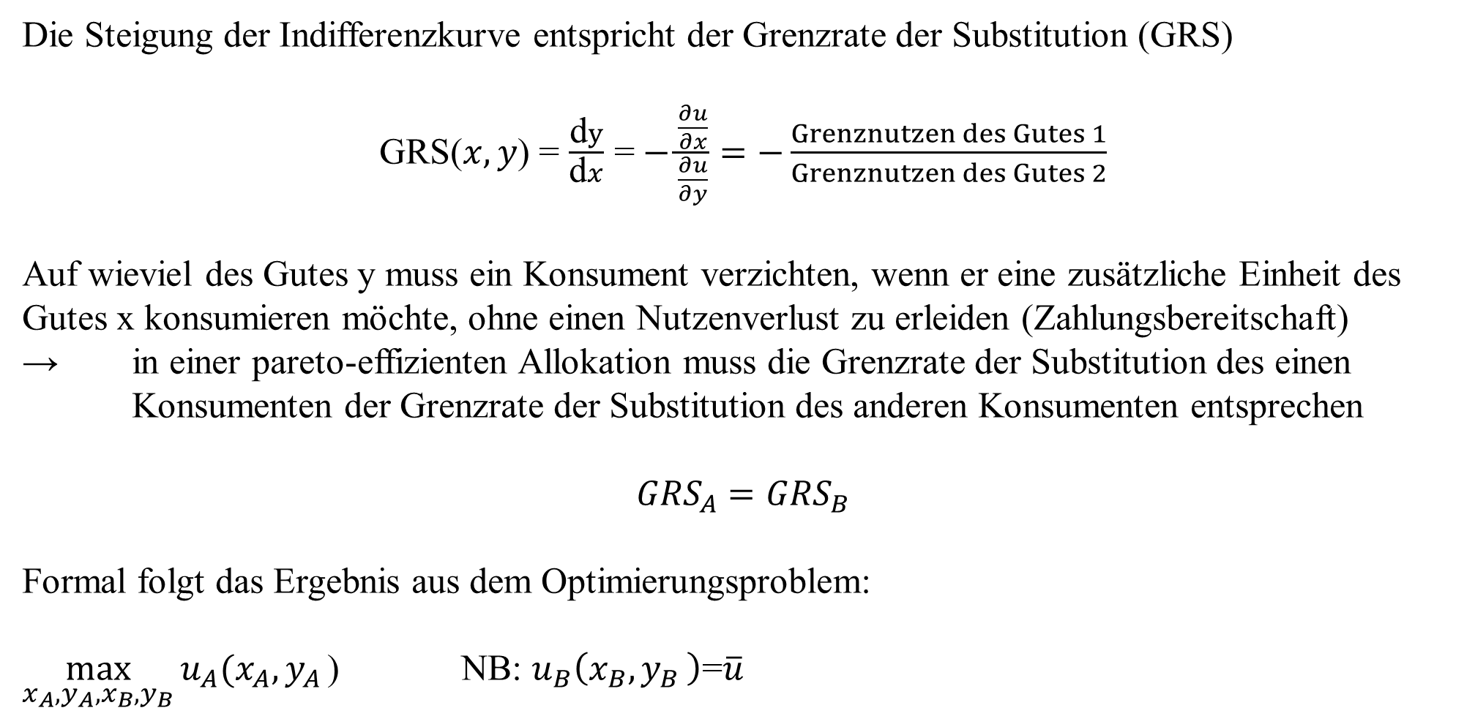

Pareto-Effizienz und Grenzrate der Substitution
Die Steigung der Indifferenzkurve entspricht der Grenzrate der Substitution (GRS)
GRS($x,y$) = $\frac{\text{d}y}{\text{d}x}$= $−\frac{\frac{∂u}{∂x}}{\frac{∂u}{∂y}}=−\frac{Grenznutzen des Gutes 1}{Grenznutzen des Gutes 2}$
Auf wieviel des Gutes y muss ein Konsument verzichten, wenn er eine zusätzliche Einheit des Gutes x konsumieren möchte, ohne einen Nutzenverlust zu erleiden (Zahlungsbereitschaft)
→ in einer pareto-effizienten Allokation muss die Grenzrate der Substitution des einen Konsumenten der Grenzrate der Substitution des anderen Konsumenten entsprechen
$${GRS}_{A}{=GRS}_{B}$$
Formal folgt das Ergebnis aus dem Optimierungsproblem:
$\max_{x_{A}{,y}_{A},x_{B}{,y}_{B}}{u_{A}(x_{A}{,y}_{A}\text{)}}$ NB: $u_{B}\left(x_{B}{,y}_{B}\right)\text{=}\overline{u}$

Slide 8

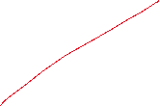



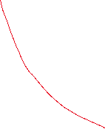
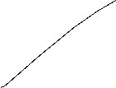
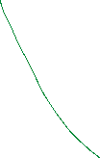
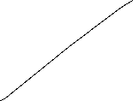

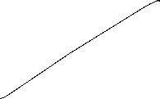
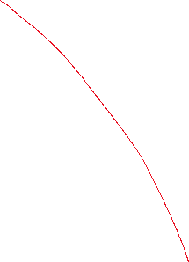



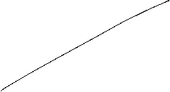




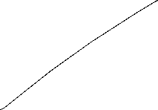
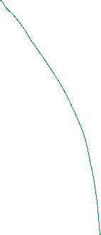

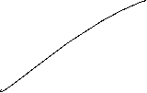
Pareto-Effizienz und Kontraktkurve
y
x
B
x
A
y

Slide 9




Pareto-Effizienz und Kontraktkurve
y
x
B
I_{B}
Kontraktkurve
I_{A}
I_{B}
I_{B}
I_{A}
I_{A}
x
A
y
Die Kontraktkurve beschreibt alle pareto-effizienten Allokationen der Güter $(x,y)$ für zwei Konsumenten (A,B) bei gegebener Ressourcenbeschränkung und Präferenzen u_{A} und u_{B}

Slide 10
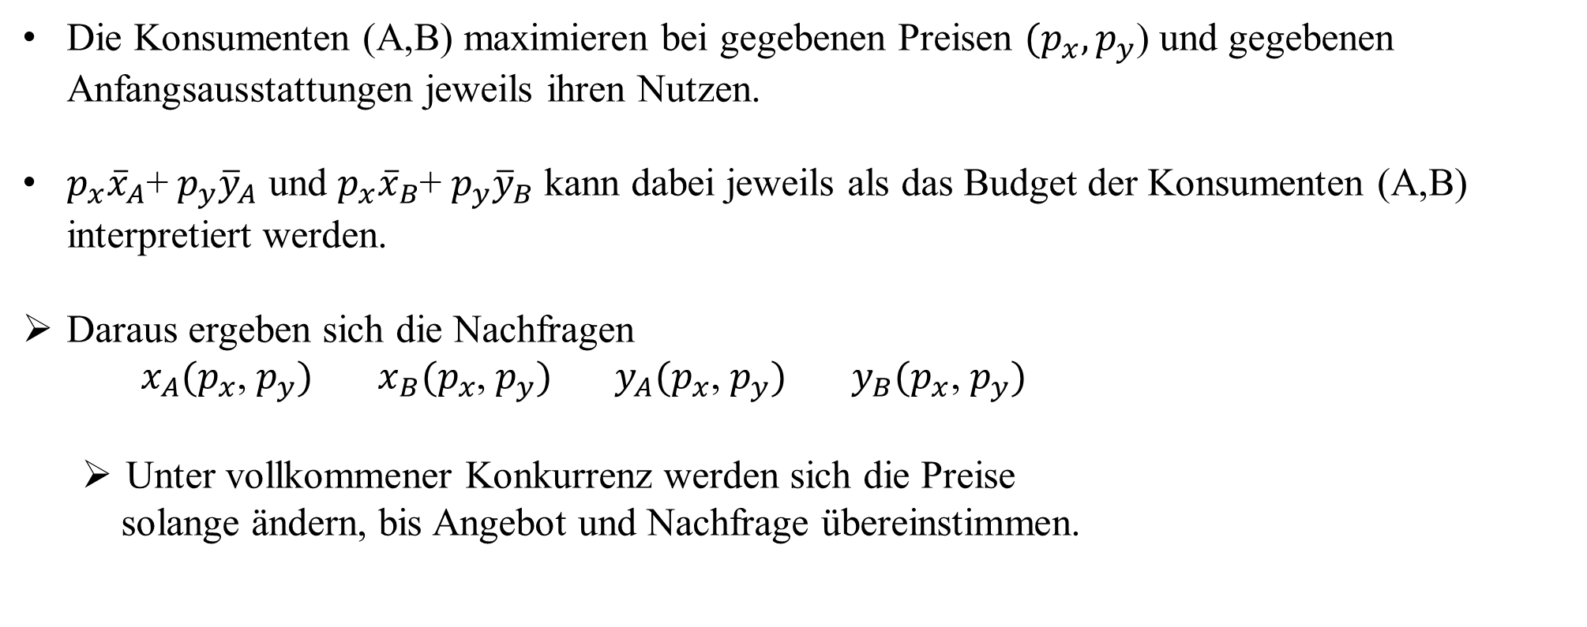
Wettbewerbsgleichgewicht
Die Konsumenten (A,B) maximieren bei gegebenen Preisen $(p_{x}{,p}_{y}$) und gegebenen Anfangsausstattungen jeweils ihren Nutzen.
$p_{x}{\overline{x}}_{A}$+ $p_{y}{\overline{y}}_{A}$ und $p_{x}{\overline{x}}_{B}$+ $p_{y}{\overline{y}}_{B}$ kann dabei jeweils als das Budget der Konsumenten (A,B) interpretiert werden.
Daraus ergeben sich die Nachfragen
$x_{A}(p_{x}$, $p_{y})$ $x_{B}(p_{x}$, $p_{y})$ $y_{A}(p_{x}$, $p_{y})$ $y_{B}(p_{x}$, $p_{y})$
  Unter vollkommener Konkurrenz werden sich die Preise
  solange ändern, bis Angebot und Nachfrage übereinstimmen.

Slide 11






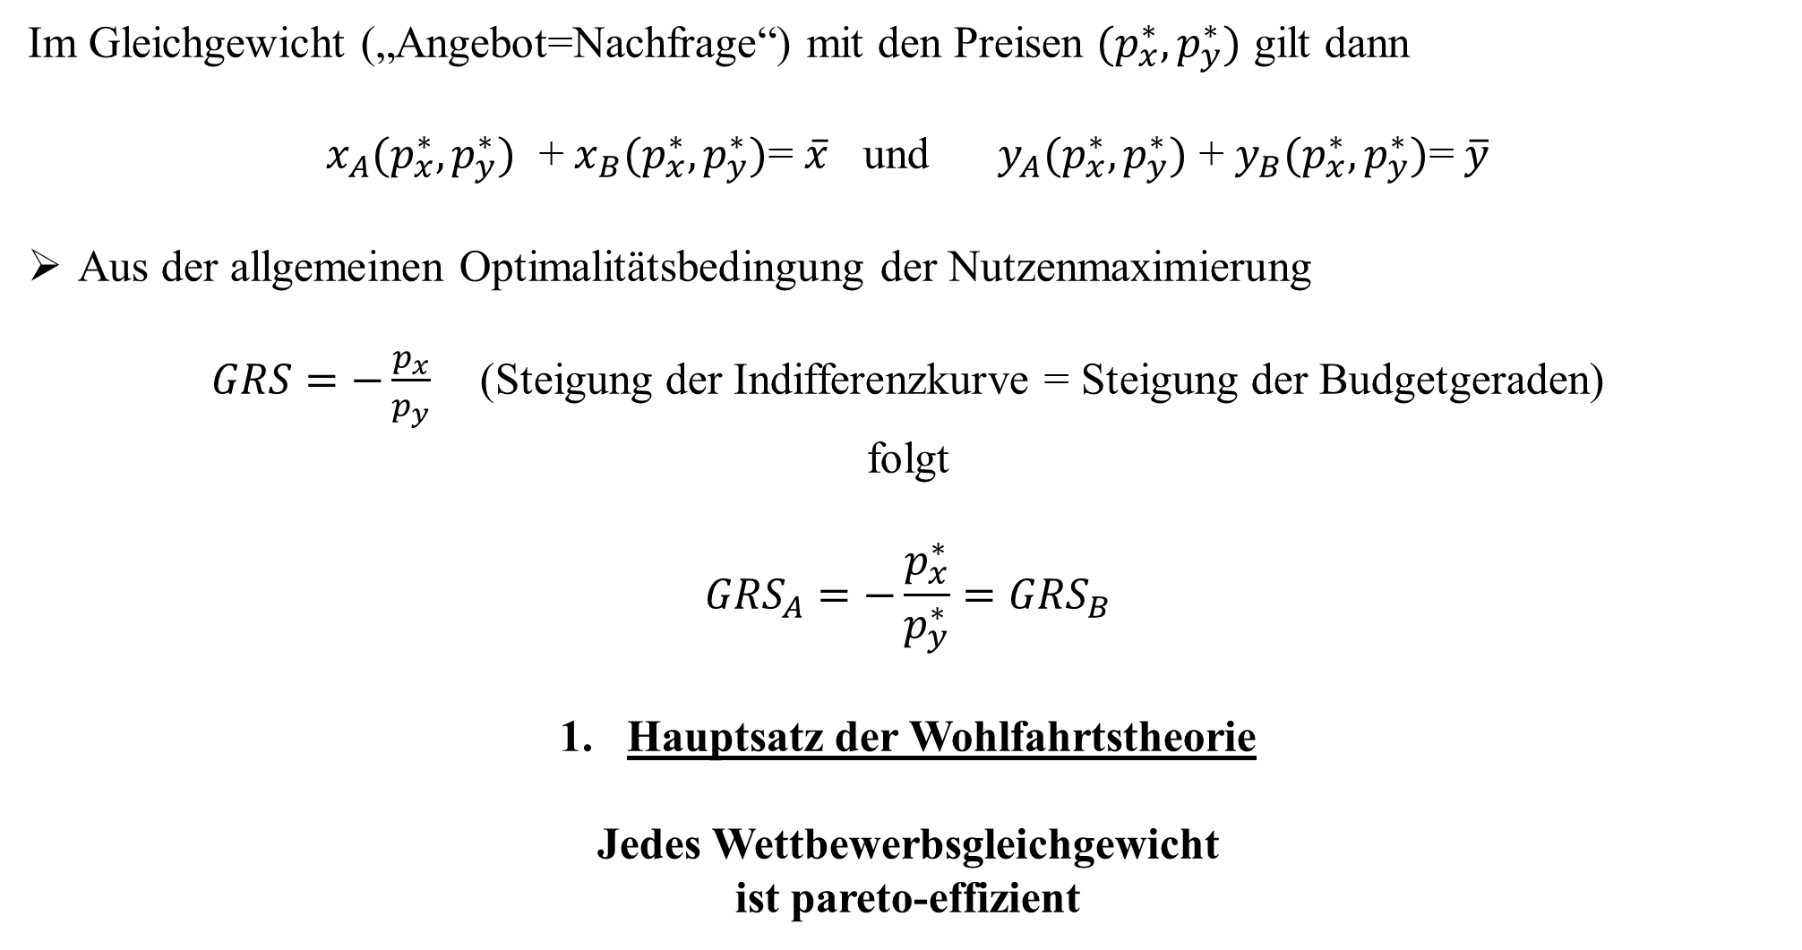



Wettbewerbsgleichgewicht und Wohlfahrtstheorie
Im Gleichgewicht („Angebot=Nachfrage“) mit den Preisen ${(p}_{x}^{∗},p_{y}^{∗})$ gilt dann
$x_{A}{(p}_{x}^{∗},p_{y}^{∗})$ + $x_{B}{(p}_{x}^{∗},p_{y}^{∗})$= $\overline{x}$ und $y_{A}{(p}_{x}^{∗},p_{y}^{∗})$ + $y_{B}{(p}_{x}^{∗},p_{y}^{∗})$= $\overline{y}$
Aus der allgemeinen Optimalitätsbedingung der Nutzenmaximierung
$GRS=−\frac{p_{x}}{p_{y}}$ (Steigung der Indifferenzkurve = Steigung der Budgetgeraden)
folgt
$${GRS}_{A}=−\frac{p_{x}^{∗}}{p_{y}^{∗}}{=GRS}_{B}$$
Hauptsatz der Wohlfahrtstheorie
Jedes Wettbewerbsgleichgewicht
ist pareto-effizient

Slide 12











Wettbewerbsgleichgewicht
y
x
B
.
Anfangsausstattung
x
A
y

Slide 13



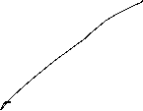
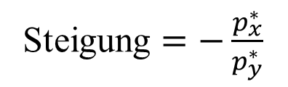




Wettbewerbsgleichgewicht
y
x
B
Steigung $=−\frac{p_{x}^{∗}}{p_{y}^{∗}}$
.
I_{B}
Wettberwerbsgleichgewicht
M
I_{A}
.
Anfangsausstattung
x
A
y

Slide 14

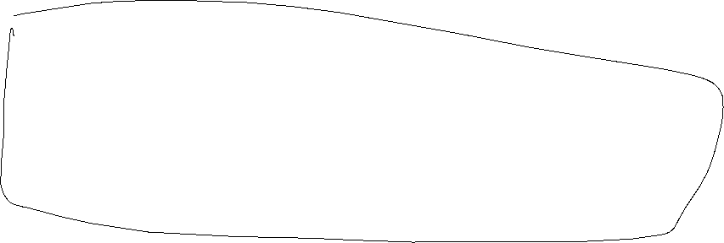

2. Hauptsatz der Wohlfahrtstheorie
Achtung: Der Punkt M ist nur ein mögliches pareto-effizientes Wettbewerbsgleichgewicht, welches ausgehend von den Anfangsausstattungen erreicht wird.
  Es stellt sich die Frage, ob auch andere pareto-effiziente Wettbewerbsgleichgewichte auf der Kontraktkurve erreicht werden können?
  Allgemein folgt:
  2. Hauptsatz der Wohlfahrtstheorie
Jede pareto-effiziente Allokation kann durch eine
bestimmte Wahl der Anfangsausstattungen erreicht werden,
unter der Voraussetzung,
dass alle Konsumenten konvexe Präferenzen haben.

Slide 15


Interpretation der Hauptsätze der Wohlfahrtstheorie
Unter vollkommener Konkurrenz wird ein pareto-effizientes Ergebnis erreicht (1. Hauptsatz).
Der Staat muss nur eingreifen, wenn die Annahmen der vollkommenen Konkurrenz verletzt sind, also Marktversagen vorliegt.
Aber: Auch in einer pareto-effizienten Allokation kann die Verteilung der Markteinkommen extrem ungleich sein.
Aus dem 2. Hauptsatz folgt, dass jede beliebige
pareto-effiziente Allokation durch eine Pauschalsteuer
und Subventionen erreicht werden kann.
Aber: Aus den beiden Hauptsätzen kann keine Regel
abgeleitet werden, welche Allokation angestrebt werden sollte!

Slide 16
Abstrakte Unterscheidungskriterien von Gütern
Ausschließbarkeit
  Eine Person kann von der Nutzung eines Gutes ausgeschlossen werden.
Rivalität der Güternutzung
  Durch die Nutzung eines Gutes werden die Nutzungsmöglichkeiten anderer Personen verhindert.

Slide 17











Güterkategorien
 |  | Rivalität
 |  | Ja | Nein
Ausschließ- barkeit | Ja | Private Güter | Clubgut
 | Nein | Allmendegut | Öffentliche Güter

Slide 18
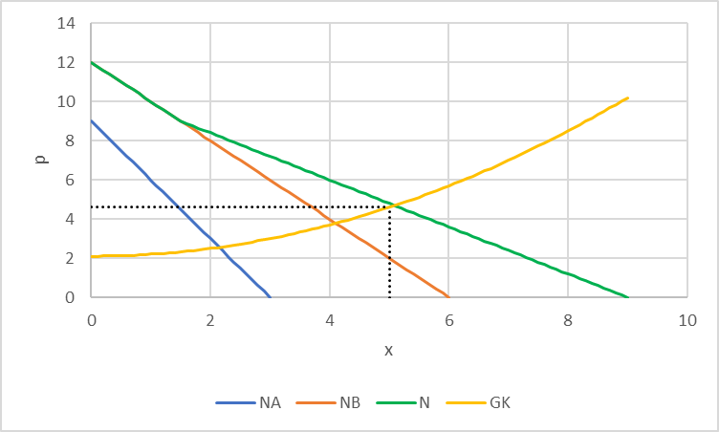









Effiziente Bereitstellung eines privaten Gutes
Ein privates Gut kann nur von einem Konsumenten zur selben Zeit genutzt werden und andere können vom Konsum ausgeschlossen werden
Ein privates Gut wird nur dann von einem Konsumenten A erworben werden, wenn der Nutzen der letzten produzierten Einheit bzw. die daraus abgeleitete Grenzzahlungsbereitschaft (bzw. Grenzrate der Substitution) größer gleich den Grenzkosten ist.
Ein weiterer Konsument B wird eine Menge dieses Gutes nur konsumieren, wenn seine Grenzzahlungsbereitschaft (bzw. Grenzrate der Substitution) mindestens so groß ist, wie die des Konsumenten A
Das Umgekehrte gilt dann auch aus Sicht von A bzgl. B
Im Gleichgewicht ergibt sich damit die Bedingung
GRS_{A}= GRS_{B}= GK

Slide 19
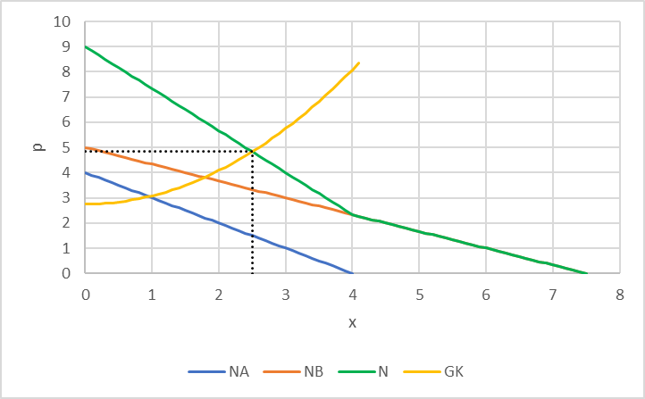
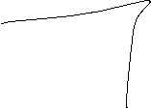














Effiziente Bereitstellung von öffentlichen Gütern
Öffentliche Güter
Aufgrund der Nicht-Rivalität von öffentlichen Gütern kann das Gut von allen gleichzeitig genutzt werden, und niemand kann vom Konsum ausgeschlossen werden
Da alle Konsumenten das Gut also gleichzeitig nutzen können, muss damit die gesellschaftliche Wertschätzung größer gleich den Grenzkosten sein.
Die gesellschaftliche Wertschätzung entspricht der aggregierten Zahlungsbereitschaft aller Konsumenten. Somit muss im Optimum die Summe der Grenzzahlungsbereitschaften (bzw. Grenzraten der Substitution) den Grenzkosten entsprechen.
GRS_{A}+ GRS_{B}= GK
(Samuelsonbedingung)

Slide 20

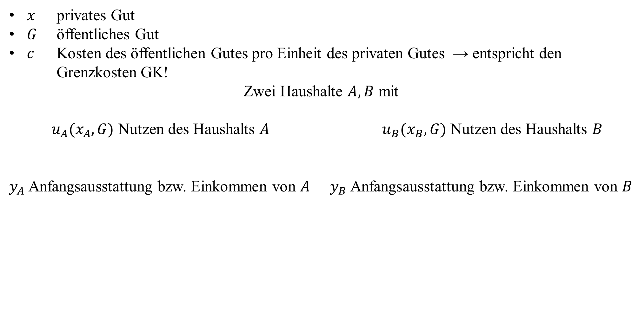

Öffentliches Gut – Analytische Lösung
$x$ privates Gut
$G$ öffentliches Gut
$c$ Kosten des öffentlichen Gutes pro Einheit des privaten Gutes → entspricht den Grenzkosten GK!
Zwei Haushalte $A,B$ mit
$u_{A}(x_{A},G)$ Nutzen des Haushalts $A$ $u_{B}(x_{B},G)$ Nutzen des Haushalts $B$
$y_{A}$ Anfangsausstattung bzw. Einkommen von $A$ $y_{B}$ Anfangsausstattung bzw. Einkommen von $B$

Slide 21






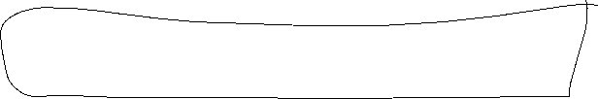







































$\max_{x_{A},x_{B},G}{u_{A}(x_{A},G\text{)}}$ NB₁: $u_{B}\left(x_{B},G\right)=\overline{u}$ NB₂: $x_{A}+x_{B}+cG=y_{A}+y_{B}=y$
$$ℒ\left(x_{A},x_{B},G,μ,λ\right)=u_{A}\left(x_{A},G\right)+{μ(u}_{B}\left(x_{B},G\right)−\overline{u})+λ(y−x_{A}−x_{B}−cG)$$

Slide 22







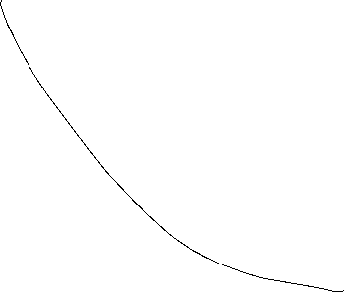


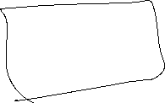

Slide 23
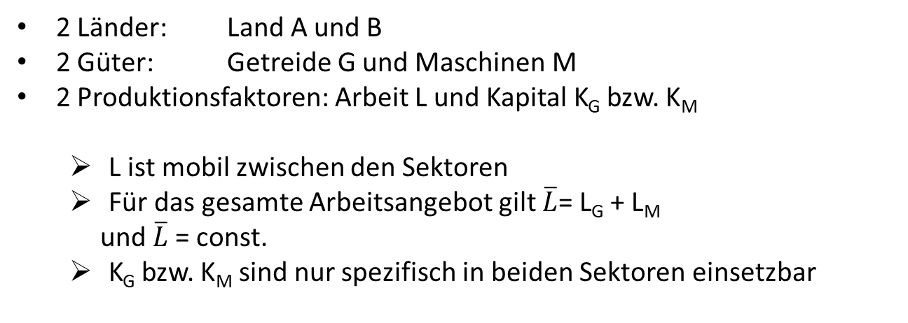

Wenn Handel grundsätzlich gut für eine Volkswirtschaft ist, warum gibt es dann soviel Opposition gegenüber einer Öffnung?
  Handel beeinflusst die Einkommensverteilung
Hauptgründe für den Einkommenseffekt durch Handel:
    Produktionsfaktoren können nicht kostenfrei zwischen Sektoren ausgetauscht werden
    Industriesektoren unterscheiden sich in Ihrer Nachfrage nach Produktionsfaktoren
Modell: Spezifische Faktoren
Annahmen:
Kurzfristig können Produktionsfaktoren nicht zwischen den Sektoren ausgetauscht werden, z.B.
  Land
  Industriespezifisches Kapital
  Hochspezialisierte Arbeiter
2 Länder: Land A und B
2 Güter: Getreide G und Maschinen M
2 Produktionsfaktoren: Arbeit L und Kapital K_{G} bzw. K_{M}
  L ist mobil zwischen den Sektoren
  Für das gesamte Arbeitsangebot gilt $\overline{L}$= L_{G} + L_{M}
  und $\overline{L}$= const.
  K_{G} bzw. K_{M} sind nur spezifisch in beiden Sektoren einsetzbar

Slide 24




Neoklassische Produktionsfunktion
Produktionsfunktion mit positiven abnehmenden Grenzerträgen
und konstanten Skalenerträgen
$$Y=G,M$$
$$Y$$
$$L$$

Slide 25



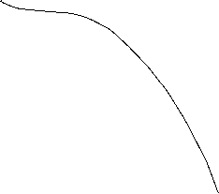




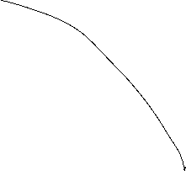
Transformationskurve
G
L_{G}
M
$$\overline{L}$$
L_{M}

Slide 26
Grenzprodukt der Arbeit (GPL) und Steigung der Transformationskurve
GPL
L
Aus $\overline{L}=L_{G}+L_{M}$ folgt $\frac{dG}{dM}=−\frac{{GPL}_{G}}{{GPL}_{M}}<0$
für die Steigung der Transformationskurve

Slide 27
Arbeitsmarkt
P_{G}* GPL_{G}
P_{M}*GPL_{M}
Wertgrenz-produkt,
Lohnsatz
Wertgrenz-produkt,
Lohnsatz
L_{M}
$$\overline{L}$$
L_{G}
Aus der Mobilität des Faktors Arbeit und Gewinnmaximierung folgt ein einheitlicher Lohnsatz →
$\frac{dG}{dM}=−\frac{\text{GP}\text{L}\text{G}}{\text{GP}\text{L}\text{M}}=−\frac{\text{P}\text{M}}{\text{P}\text{G}}$ Steigung der Transformationskurve = negatives Preisverhältnis

Slide 28
Preisanstieg des einen Gutes M
P_{M}*GPL_{M}
P_{G}* GPL_{G} =Wertgrenzprodukt
W=Lohnsatz
P_{M}*GPL_{M} =Wertgrenzprodukt
w =Lohnsatz
P_{G}* GPL_{G}
w*
L_{M}
L*
L_{G}

Slide 29
Einkommensverteilung nach der Preisänderung
Kapitalbesitzer im Maschinensektor: Die Güterpreise steigen nominal und auch relativ zum Lohnsatz und relativ zum Getreidesektor. Damit steigt insgesamt das Einkommen in diesem Sektor
→ Besserstellung
Kapitalbesitzer im Getreidesektor: Die Güterpreise bleiben nominal unverändert, aber sie sinken relativ zum Lohnsatz und relativ zum Maschinensektor. Damit sinkt insgesamt das Einkommen in diesem Sektor
→ Schlechterstellung
Arbeiter: Die Löhne steigen zwar nominal. Relativ zum Maschinensektor aber fallen sie, während sie relativ zum Getreidesektor steigen.
→ Besser- oder Schlechterstellung hängt von den Präferenzen ab

Slide 30
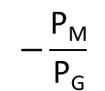
Produktion und Konsum Außenhandel nach dem Preisanstieg von M
Preisverhältnis bei Autarkie
G
$$−\frac{\text{P}\text{M}}{\text{P}\text{G}}$$
●
Produktionspunkt bei Autarkie
M

Slide 31
Ergebnisse des Modells spezifischer Faktoren bei Außenhandel
Exportsektor gewinnt
Importsektor verliert
Die Auswirkungen auf den mobilen Faktor sind ambivalent
ABER:
Insgesamt gewinnt das Land!
→ es existiert ein Umverteilungsmechanismus, so dass alle Sektoren besser gestellt werden können gegenüber der Situation ohne Handel

Slide 32
Gründe für Außenhandel (klassisch)
Ricardo:
Unterschiedliche komparative Kosten
Lineare Produktionsfunktion:Y=aL
konstante Skalenerträge 2L↑ → 2Y↑
Spezifische Faktoren:
Neoklassische Produktionsfunktion Y=F(K,L)
konstante Skalenerträge 2L↑, 2K↑ → 2Y↑
Unterschiedliches Verhältnis der relativen Grenzproduktivitäten der Produktionsfaktoren
→ Es kommt zu Außenhandel, weil die Länder unterschiedlich sind!

Slide 33
Private Bereitstellung öffentlicher Güter
Der Nutzen aus der Bereitstellung eines öffentlichen Gutes sei $u_{A}\left(G=1\right)=3=u_{B}\left(G=1\right)$
Die Kosten der Bereitstellung sind $c\left(G=1\right)=4$
Zahlt nur einer, trägt er die vollen Kosten, zahlen beide, werden die Kosten geteilt
Auszahlung |  | B
 |  | zahlt | zahlt nicht
A | zahlt | 1;1 | -1;3
 | zahlt nicht | 3;-1 | 0;0

Slide 34
Spieltheorie – Nash Gleichgewicht
Ein Nash-Gleichgewicht ist eine Kombination von Strategien, in der jeder Spieler eine Strategie wählt, mit der kein Spieler einen Anreiz hat, von seiner gewählten Strategie als einziger abzuweichen.

Slide 35
Gefangenendilemma – Allgemeine Beispiele
Handelsstreit zwischen Ländern
  Schottet sich das eine Land ab, muß auch das andere Land dies tun
  Öffnet sich das andere Land, führt eigene Abschottung zur Besserstellung
    Abschottung ist dominante Strategie
Länder, die in einem Rüstungswettlauf sind
  Wenn der andere aufrüstet, muss man auch selbst aufrüsten
  rüstet der andere nicht auf, führt Aufrüstung zur Überlegenheit
    Aufrüstung ist dominante Strategie
Unternehmen, die Werbung treiben
  Alle wären besser dran, wenn alle nicht werben (geringere Kosten), aber durch Werbung erhöhe ich meinen Marktanteil
  Wenn alle anderen werben, muss ich werben, um im Markt zu bleiben
    Werben ist dominate Strategie
Umstellung auf schadstoffarme Autos
  Stellen alle anderen ihre Autos um, sinkt der Schadstoffausstoss
  so stark, dass meine Umstellung keine Relevanz mehr hätte
  Stellen alle anderen nicht um, hilft meine Umstellung nicht
    Nicht umstellen ist dominante Strategie

Slide 36
Gefangenendilemma – Praktische Anwendung ☺
    Eine hervorragendes Anwendungsbeispiel, wie man mit dem spieltheoretischen Verständnis des Gefangenendilemmas Geld verdienen kann, findet sich bei der englischen Gameschow Golden Balls
        https://www.youtube.com/watch?v=S0qjK3TWZE8
    Oder hier
      https://www.youtube.com/watch?v=emyi4z-O0ls&t=1s
    Im Tatort wird das Thema auch immer wieder gerne aufgenommen
      „Wir – Ihr – Sie“
      https://www.daserste.de/unterhaltung/krimi/tatort/sendung/wir-ihr-sie-104.html

Slide 37
Handelspolitik – Internationaler Ansatz
Internationale Verhandlungen können Exporteure dazu mobilisieren, Freihandel zu unterstützen, falls sie davon ausgehen, dass sich dadurch ihre Absatzmärkte vergrößern.
Eine derartige Politik kann einer Abschottungspolitik durch Importrestriktionen durch Lobbygruppen entgegenwirken.

Slide 38
Handelspolitik – Internationaler Ansatz
Internationale Verhandlungen können Handelskriege verhindern, in welchen sich die Länder gegenseitig mit Handelsbeschränkungen behindern.
Ein Handelskrieg kann entstehen, wenn jedes Land einen Anreiz hat, Restriktionen einzuführen hat, egal was das andere Land macht.
    Dies kann zu dem Ergebnis führen, dass jedes Land Restriktionen einführt, obwohl es im Interesse aller Länder wäre, die Situation des Freihandels zu erreichen.
      Die Handelspartner benötigen ein Abkommen, welches Handelsbeschränkungen verhindert.

Slide 39
Beispiel: Gefangenendilemma und Handelskrieg
Auszahlungsmatrix: (USA, Europäische Union)
Untersuchen Sie auf Nash-Gleichgewichte
Europäische Union USA |  | Freihandel | Abschottung
 | Freihandel | (10 Mrd. $,10 Mrd. $) | (-10 Mrd. $,20 Mrd. $)
 | Abschottung | (20 Mrd. $,-10 Mrd. $) | (-5 Mrd. $,-5 Mrd. $)

Slide 40
Handelskonflikte anders!
Nicht immer muss es ein eindeutiges Gleichgewicht geben, bzw. die Möglichkeit zu einem pareto-besseren Zustand.
Man betrachte folgende Situation
Untersuchen Sie die Situation auf Nash-Gleichgewichte
 |  | Land B
 |  | Bestehende Regel einhalten | Neue Regel setzen
Land A | Bestehende Regel einhalten | ( 4 , 4 ) | ( 2 , 8 )
 | Neue Regel setzen | ( 10 , 0 ) | ( -2 ,- 4 )

Slide 41
Nash-Gleichgewicht
Dissertation
Nash, John F. (1950) Equilibrium Points in n-Person Games, PNAS January 1, 1950 36 (1) 48-49
Ein Nash-Gleichgewicht ist eine Strategiekombination s*=(s_{i}*,s_{-i}*), bei der es sich für keinen Spieler auszahlt, alleine von seiner Strategie abzuweichen.
Formale Definition:
Gegeben sei ein Normalformspiel G = {N,S,U} (N={1,2,…,n}Menge der Spieler , S= S₁$⨯$S₂ $⨯$…$⨯$S_{n} Strategieraum, U: S→ $ℝ$^{n} Nutzenfunktion mit U_{i} Nutzenfkt. des Spielers i)
Das Strategienprofil s* ∈ S bildet ein Nash‑Gleichgewicht, falls für jeden Spieler i die Strategie s_{i}* ∈ S_{i} die beste Antwort auf die Strategien seiner Gegenspieler s_{‑i}* ∈ S_{-i} ist, das heißt, falls U_{i} (s_{i}*,s_{-i}*)≥ U_{i} (s_{i},s_{-i}*) für alle s_{i}∈S_{i} i = 1, ..., n.
s_{i}* löst damit folgendes Maximierungsproblem:
max {U_{i} (s_{i},s_{-i}*)}
s_{i}∈S_{i}

